Slide 1
과목_학년학기_단원 | suh_h_0402_03
차시명 | 02 소수 두 자리 수를 알아볼까요
파일명 | suh_h_0402_03_0002
검토 | 담당
수학팀 | 오승태
문서 HISTORY
번호 | 버전 | 문서 작성일 | 내용 비고 | 작성자 (내선번호) | 검토자
1 | V 1.0 | 2022.05.30 | 문서 발생 | 김범수
2 | V 2.0 | 2022.06.09 | 1차 수정 | 오승태
3 | V 2.0 | 2022.06.13 | 2차 검토 |  | 김예림
4 | V 3.0 | 2022.06.13 | 2차 수정 | 오승태
5 | V 4.0 | 2022.06.13 | 3차 검토 및 수정 |  | 김예림
6
7
8
9
10
11

Slide 2
학습 단계 | 자료명 |  | 프레임 수 | 교과서 정보 | 파일명 | 자료 형태
도입 | 애니 | [도입 애니메이션] 책꽂이의 길이 | 1 | 수학 52쪽, 수학 익힘 40~41쪽 | suh_h_0402_03_0002_101_1.html | Html5(애니)
도입 | 생각 열기 | [생각 열기] 45 cm는 몇 m인지 생각해 보기 | 1 | 수학 52쪽, 수학 익힘 40~41쪽 | suh_h_0402_03_0002_102_1.html | Html5
도입 | 학습 목표 | 이번 시간에 배울 내용 | 1 |  | suh_h_0402_03_0002_103_1.html | Html5
전개 | 활동 1 | [활동 1] 1 cm는 몇 m인지 알아보기 | 1 | 수학 52쪽, 수학 익힘 40~41쪽 | suh_h_0402_03_0002_201_1.html | Html5
전개 | 약속 하기 | [약속하기] 0.01 쓰고 읽기 | 1 | 수학 52쪽, 수학 익힘 40~41쪽 | suh_h_0402_03_0002_201_2.html | Html5
전개 | 활동 2 | [활동 2] 45 cm는 몇 m인지 알아보기 | 1 | 수학 53쪽, 수학 익힘 40~41쪽 | suh_h_0402_03_0002_202_1.html | Html5
전개 | 약속 하기 | [약속하기] 0.45 쓰고 읽기 | 1 | 수학 53쪽, 수학 익힘 40~41쪽 | suh_h_0402_03_0002_202_2.html | Html5
전개 | 활동 3 | [활동 3] 0.37을 알아보기 | 1 | 수학 53쪽, 수학 익힘 40~41쪽 | suh_h_0402_03_0002_203_1.html | Html5
전개 | 활동 4 | [활동 4] 1과 25/100를 소수로 나타내기 | 1 | 수학 54쪽, 수학 익힘 40~41쪽 | suh_h_0402_03_0002_204_1.html | Html5
전개 | 약속 하기 | [약속하기] 1.25 쓰고 읽기 | 1 | 수학 54쪽, 수학 익힘 40~41쪽 | suh_h_0402_03_0002_204_2.html | Html5
전개 | 활동 5 | [활동 5] 2.57은 얼마만큼의 수인지 알아보기 | 1 | 수학 54쪽, 수학 익힘 40~41쪽 | suh_h_0402_03_0002_205_1.html | Html5
전개 | 활동 6 | [활동 6] 1.46을 알아보기 | 1 | 수학 55쪽, 수학 익힘 40~41쪽 | suh_h_0402_03_0002_206_1.html | Html5
전개 | 혼자 서도 척척 | [혼자 서도 척척] 문제 1 | 1 | 수학 55쪽, 수학 익힘 40~41쪽 | suh_h_0402_03_0002_207_1.html | Html5
정리 | 핵심 정리 | 핵심 정리 | 1 |  | suh_h_0402_03_0002_301_1.html | Html5
정리 | 차시 예고 | 다음 시간에 배울 내용 | 1 |  | suh_h_0402_03_0002_302_1.html | Html5
평가 | 확인 문제 | 확인 문제 | 1 |  | suh_h_0402_03_0002_401_1.html | Html5
총 프레임 수 |  |  | 16

Slide 3
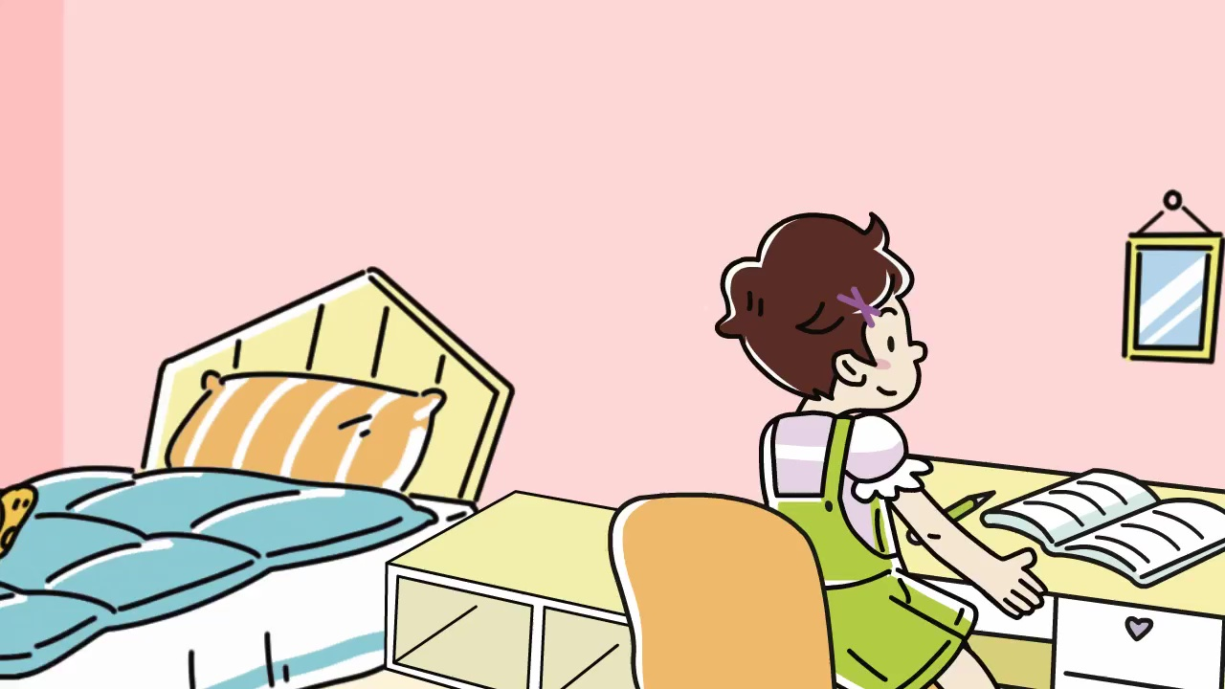

suh_h_0402_03_0002_101_1
Θ Description & Function
[애니 DVD 개발물]
초등 수학\3_002_2015개정\수학 4-2 지도서\app\resource\contents\lesson03\ops\3\media\mp4
[애니 게이트 참고 화면]
책꽂이의 길이
애니 파일명 | 3_1_1_ani.mp4

Slide 4
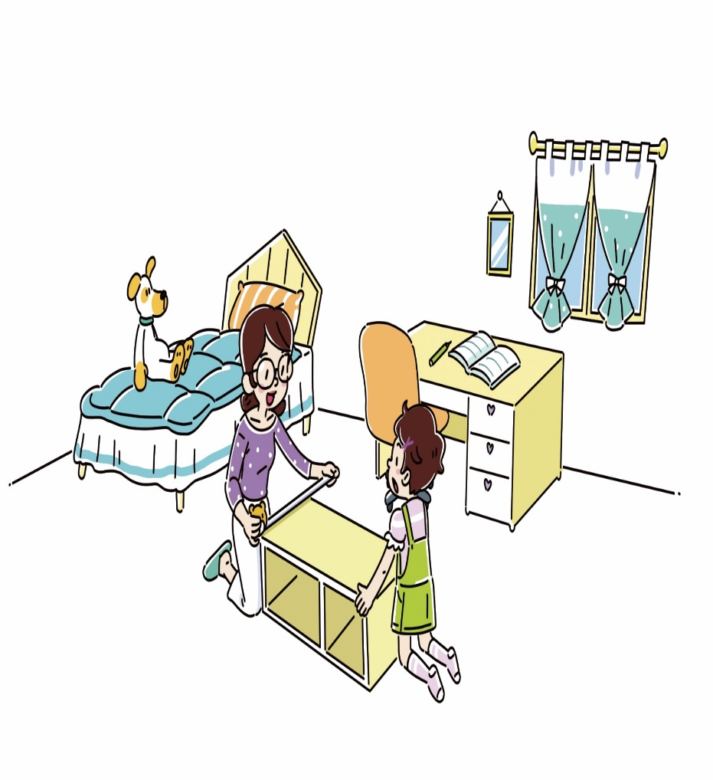


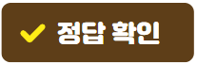
suh_h_0402_03_0002_102_1
Θ Description & Function
다음 그림의 상황에 대하여 이야기해 봅시다.
1. 탭 이벤트
2. 말풍선 소스 사용.
이미지 및 말풍선 위 마우스 오버 시 회색 테두리 효과 있음
3. 확대 버튼 및 풀 팝업창(다음 슬라이드)
4. 답 칸 클릭하면 답 나타남. 정답 확인 버튼은 정답 가리기로 토글 됨.
#1
물음 1
물음 2
물음 3
물음 4
#2
그림은 어떤 상황인가요?
책꽂이 긴 쪽의 길이는
1 m이고 짧은 쪽의
길이는 45 cm네.
책꽂이의 길이를 재고 있습니다.
45 cm는 몇 m예요?
#3
#4
삽화 파일명 | LH 서버 > 원본 삽화 폴더 > 3단원 > (도입)4-2-3(2차시).PSD

Slide 5


suh_h_0402_03_0002_102_1
Θ Description & Function
< 확대 버튼 클릭 시 나타나는 화면>
1. 말풍선 소스 사용.
#1
책꽂이 긴 쪽의 길이는
1 m이고 짧은 쪽의
길이는 45 cm네.
45 cm는 몇 m예요?

Slide 6
suh_h_0402_03_0002_102_1
Θ Description & Function
다음 그림의 상황에 대하여 이야기해 봅시다.
1. 답 칸 클릭하면 답 나타남. 정답 확인 버튼은 정답 가리기로 토글 됨.
물음 1
물음 2
물음 3
물음 4
책꽂이의 긴 쪽의 길이는 어떤 단위를 사용하여 나타내고 있나요?
책꽂이 긴 쪽의 길이는
1 m이고 짧은 쪽의
길이는 45 cm네.
45 cm는 몇 m예요?
m를 사용하여 나타내고 있습니다.
#1

Slide 7
suh_h_0402_03_0002_102_1
Θ Description & Function
다음 그림의 상황에 대하여 이야기해 봅시다.
1. 답 칸 클릭하면 답 나타남. 정답 확인 버튼은 정답 가리기로 토글 됨.
물음 1
물음 2
물음 3
물음 4
책꽂이의 짧은 쪽의 길이는 어떤 단위를 사용하여 나타내고 있나요?
책꽂이 긴 쪽의 길이는
1 m이고 짧은 쪽의
길이는 45 cm네.
45 cm는 몇 m예요?
cm를 사용하여 나타내고 있습니다.
#1

Slide 8
suh_h_0402_03_0002_102_1
Θ Description & Function
다음 그림의 상황에 대하여 이야기해 봅시다.
1. 답 칸 클릭하면 답 나타남. 정답 확인 버튼은 정답 가리기로 토글 됨.
물음 1
물음 2
물음 3
물음 4
cm 단위를 m 단위로 나타내려면 어떤 수로 나타낼 수 있을까요?
책꽂이 긴 쪽의 길이는
1 m이고 짧은 쪽의
길이는 45 cm네.
45 cm는 몇 m예요?
분수로 나타낼 수 있을 것 같습니다.
소수로 나타낼 수 있을 것 같습니다.
#1

Slide 9
suh_h_0402_03_0002_103_1
Θ Description & Function
#1
[이번 시간에 배울 내용]
1
이번 시간에는 무엇을 배울까요?
1
100
과 0.01의 크기가 같음을 알고 소수 두 자리 수를 쓰고 읽을 수 있습니다.
소수 두 자리 수의 자릿값을 알 수 있습니다.

Slide 10
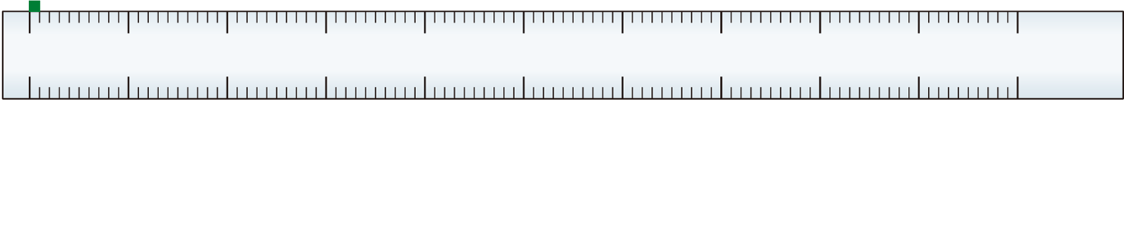
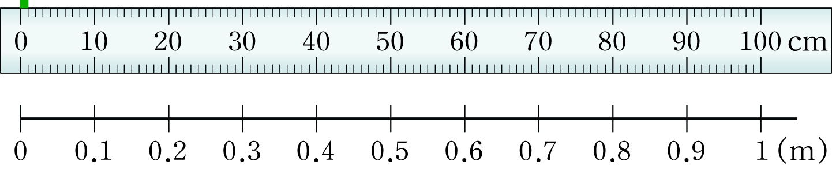
suh_h_0402_03_0002_201_1
Θ Description & Function
#1
탭 이벤트
2. 탭 전체 블릿, 소발문 위치 고정
3. 답 칸 클릭하면 답 나타남. 정답 확인 버튼은 정답 가리기로 토글 됨.
1 cm는 몇 m인지 알아봅시다.
물음 1
물음 2
#2
1 cm는 1 m를 똑같이 (으)로 나눈 것 중의 1입니다.
100
0
10
20
30
40
50
60
70
80
90
100 cm
0
0.1
0.2
0.3
0.4
0.5
0.6
0.7
0.8
0.9
1 (m)
#3
삽화 파일명 | 3_1_03_01.png / 3_1_03_01.svg / 이미지 내 텍스트는 지우고 새로 써주세요. 초등 수학\3_002_2015개정\수학 4-2 지도서\app\resource\contents\lesson03\ops\3\images\3_1

Slide 11
suh_h_0402_03_0002_201_1
Θ Description & Function
1 cm는 몇 m인지 알아봅시다.
1. 답 칸 클릭하면 답 나타남. 정답 확인 버튼은 정답 가리기로 토글 됨.
물음 1
물음 2
1 cm는 몇 m인지 분수로 나타내 보세요.
0
10
20
30
40
50
60
70
80
90
100 cm
0
0.1
0.2
0.3
0.4
0.5
0.6
0.7
0.8
0.9
1 (m)
1
100
m
#1

Slide 12



suh_h_0402_03_0002_201_2
Θ Description & Function
1 cm는 몇 m인지 알아봅시다.
개념 정리 학습창
답 칸 클릭하면 답 나타남.
답 칸 별도 박스 사용
답 칸 내 텍스트 색상은 빨간색
5. 정답 확인 버튼 없음
#1
#2~4
분수 을 소수로 이라 쓰고 이라고 읽습니다.
1
100
0.01
영 점 영일
1
10
1
100
1
10
1
10
＝0.1
1
100
＝0.01
＝0.1
1
＝0.1
＝0.01
#5
삽화 파일명 | 3_1_04_01.svg 초등 수학\3_002_2015개정\수학 4-2 지도서\app\resource\contents\lesson03\ops\3\images\3_1

Slide 13
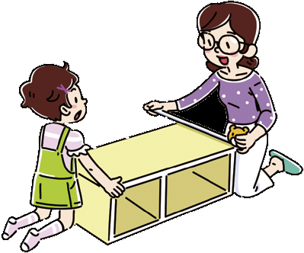
suh_h_0402_03_0002_202_1
Θ Description & Function
#1
탭 이벤트
2. 답 칸 클릭하면 답 나타남. 정답 확인 버튼은 정답 가리기로 토글 됨.
45 cm는 몇 m인지 알아봅시다.
물음 1
물음 2
물음 3
물음 4
45 cm는 몇 m인지 분수로 나타내 보세요.
45
100
m
#2
삽화 파일명 | 3단원_2차시 PDF 자료(수학).pdf 초등 수학\3_002_2015개정\수학 4-2 지도서\app\resource\data\03\PDF 자료-수학

Slide 14
suh_h_0402_03_0002_202_1
Θ Description & Function
45 cm는 몇 m인지 알아봅시다.
1. 답 칸 클릭하면 답 나타남. 정답 확인 버튼은 정답 가리기로 토글 됨.
물음 1
물음 2
물음 3
물음 4
45
100
1
100
는 이 몇 개인가요?
45개
#1

Slide 15
suh_h_0402_03_0002_202_1
Θ Description & Function
45 cm는 몇 m인지 알아봅시다.
1. 답 칸 클릭하면 답 나타남. 정답 확인 버튼은 정답 가리기로 토글 됨.
물음 1
물음 2
물음 3
물음 4
45
100
는 0.01이 몇 개인가요?
45개
#1

Slide 16

suh_h_0402_03_0002_202_1
Θ Description & Function
45 cm는 몇 m인지 알아봅시다.
답 칸 내 예 약물
2. 답 칸 클릭하면 답 나타남. 정답 확인 버튼은 정답 가리기로 토글 됨.
물음 1
물음 2
물음 3
물음 4
45 cm는 몇 m인지 소수로 어떻게 나타낼 수 있을까요?
#1
0.45 m로 나타낼 수 있을 것 같습니다.
#2

Slide 17
suh_h_0402_03_0002_202_2
Θ Description & Function
45 cm는 몇 m인지 알아봅시다.
개념 정리 학습창
답 칸 클릭하면 답 나타남.
답 칸 별도 박스 사용
답 칸 내 텍스트 색상은 빨간색
정답 확인 버튼 없음
#1~4
45
100
분수 를 소수로 라 쓰고 라고 읽습니다.
0.45
영 점 사오
45
100
＝0.45
#5

Slide 18



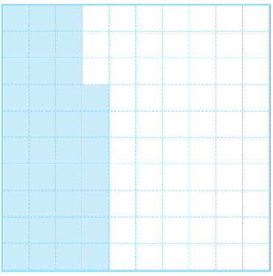
suh_h_0402_03_0002_203_1
Θ Description & Function
0.37을 알아봅시다.
1. 탭이벤트
2. 지시문 약물
-볼드 : 모눈종이, 클릭
3. 전자 저작물 기능 그대로 사용.
<전자 저작물 기능 참고>
초등 수학\3_002_2015개정\수학 4-2 지도서\app\resource\contents\lesson03\ops\3\3_1_07.html
4. 천재교과서 캐릭터 사용. 캐릭터 또는 말줄임 버튼을 각각 클릭하면 상단에 말풍선과 함께 음성이 나옴 (다음 슬라이드)
5. 정답 확인 클릭 시 정답 이미지 나타남. 정답 확인 버튼은 다시하기로 토글 됨.
<정답 이미지>
#1
물음 1
물음 2
전체 크기가 1인 모눈종이에 나타내 보세요.
#2
모눈종이를 클릭하세요.
i
#3
#4
#5
삽화 파일명 | 4.JPG 초등 수학\3_002_2015개정\수학 4-2 지도서\app\resource\data\03\교수 학습 자료\도형 그림 자료

Slide 19
suh_h_0402_03_0002_203_1
Θ Description & Function
0.37을 알아봅시다.
<말줄임 버튼 클릭 시 나타나는 화면>
1. 내레이션 재 클릭 시 말풍선이 사라지고 내레이션 멈춤.
물음 1
물음 2
전체 크기가 1인 모눈종이에 나타내 보세요.
모눈종이를 클릭하세요.
#1
i
모눈종이에
0.37만큼 색칠해
보세요.
suh_h_0402_03_0002_203_1
내레이션: 켄 캐릭터(남)
모눈종이에 0.37(영점 삼칠)만큼 색칠해 보세요.

Slide 20

suh_h_0402_03_0002_203_1
Θ Description & Function
0.37을 알아봅시다.
1. 지시문
-볼드 : 수직선, 클릭
2. 전자 저작물 기능 그대로 사용.
<전자 저작물 기능 참고>
초등 수학\3_002_2015개정\수학 4-2 지도서\app\resource\contents\lesson03\ops\3\3_1_07.html
3. 풀이 확인 버튼(22번 슬라이드)
4. 정답 확인 클릭 시 정답 나타남. 정답 확인 버튼은 다시하기로 토글 됨.
5. 정답 확인 버튼 클릭 시 파란색 화살표와 정답 텍스트 나타남. 처음에는 안 보임.
물음 1
물음 2
수직선에 나타내 보세요.
#1
수직선을 클릭하세요.
i
#2
0
0.1
0.2
0.3
0.4
0.5
0.6
0.7
0.8
0.9
1
#5
0.37
#4
#3
삽화 파일명 | 3_1_07_02.svg / 텍스트는 지우고 새로 써주세요. 초등 수학\3_002_2015개정\수학 4-2 지도서\app\resource\contents\lesson03\ops\3\images\3_1

Slide 21
suh_h_0402_03_0002_203_1
Θ Description & Function
0.37을 알아봅시다.
<말줄임 버튼 클릭 시 나타나는 화면>
물음 1
물음 2
수직선에 나타내 보세요.
수직선을 클릭하세요.
i
0
0.1
0.2
0.3
0.4
0.5
0.6
0.7
0.8
0.9
1
0.37
suh_h_0402_03_0002_203_2
내레이션: 켄 캐릭터(남)
수직선에는 0.37에 ↑(위쪽 화살표)로 나타내 보세요.
수직선에는
0.37에 ↑로
나타내 보세요.

Slide 22


suh_h_0402_03_0002_203_1
Θ Description & Function
0.37을 알아봅시다.
<풀이 확인 버튼 클릭 시 나타나는 화면>
물음 1
물음 2
수직선에 나타내 보세요.
수직선을 클릭하세요.
i
0
0.1
0.2
0.3
0.4
0.5
0.6
0.7
0.8
0.9
1
0.37
풀이
수직선에는
0.37에 로
나타내 보세요.
수직선의 눈금 1칸의 크기는 0.01이므로 수직선의 0.3에서 0.01을 7칸 더 간 곳에 ↑로 나타내면 됩니다.

Slide 23
suh_h_0402_03_0002_204_1
Θ Description & Function
25
100
#1
탭 이벤트
2. 탭 전체 소발문, 블릿 위치 고정
3. 답 칸 클릭하면 답 나타남. 정답 확인 버튼은 정답 가리기로 토글 됨.
1 를 소수로 나타내 봅시다.
물음 1
물음 2
물음 3
#2
25
100
25
1 는 1과 입니다.
100
#3

Slide 24
suh_h_0402_03_0002_204_1
Θ Description & Function
25
100
1. 답 칸 클릭하면 답 나타남. 정답 확인 버튼은 정답 가리기로 토글 됨.
1 를 소수로 나타내 봅시다.
물음 1
물음 2
물음 3
25
100
를 소수로 나타내 보세요.
0.25
#1

Slide 25
suh_h_0402_03_0002_204_1
Θ Description & Function
25
100
답 칸 내 예 약물
2. 답 칸 클릭하면 답 나타남. 정답 확인 버튼은 정답 가리기로 토글 됨.
1 를 소수로 나타내 봅시다.
물음 1
물음 2
물음 3
25
100
1 를 소수로 어떻게 나타낼 수 있을까요?
#1
1.25로 나타낼 수 있을 것 같습니다.
#2

Slide 26
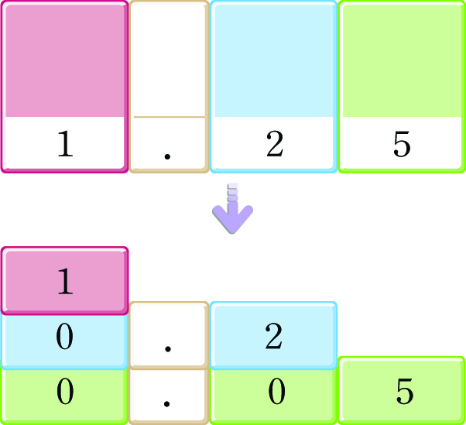



suh_h_0402_03_0002_204_2
Θ Description & Function
25
100
개념 정리 학습창
답 칸 클릭하면 답 나타남.
답 칸 별도 박스 사용
답 칸 내 텍스트 색상은 빨간색
5. 전자 저작물 이벤트 그대로 사용
<전자 저작물 참고>
초등 수학\3_002_2015개정\수학 4-2 지도서\app\resource\contents\lesson03\ops\3\3_1_09.html
손가락 버튼 클릭 시 왼쪽 이미지 나타남.(깜빡이는 클릭 유도 이벤트 있음)
6. 왼쪽 이벤트 이후 오른쪽에 손가락 버튼 3개 나타남. 클릭 시 각각의 이미지 나타남. (깜빡이는 클릭 유도 이벤트 있음)
7. 화살표 약물. 위, 아래로 흔들리는 이벤트 있음. 클릭 시 하단 이미지 순차적으로 나타남(전자저작물)
8. 왼쪽 이벤트 이후 오른쪽에 손가락 버튼 3개 나타날 때 색상 박스도 함께 나타남.
9. 정답 확인 버튼 없음
1 를 소수로 나타내 봅시다.
#1
25
100
#2~4
분수1 를 소수로 라 쓰고 라고 읽습니다.
1.25
일 점 이오
#6
일의
자리
소수
첫째
자리
소수
둘째
자리
#5
1.25
1
2
5
#7
1
1.25는 1이 1개, 0.1이 2개,
0.01이 5개
0
2
#8
0
0
5
#9
삽화 파일명 | 3_1_09_01.svg ~ 3_1_09_05.svg 초등 수학\3_002_2015개정\수학 4-2 지도서\app\resource\contents\lesson03\ops\3\images\3_1

Slide 27
suh_h_0402_03_0002_205_1
Θ Description & Function
2.57은 얼마만큼의 수인지 알아봅시다.
탭 이벤트
2. 답 칸 클릭하면 답 나타남. 정답 확인 버튼은 정답 가리기로 토글 됨.
#1
물음 1
물음 2
물음 3
2는 일의 자리 숫자이고 을/를 나타냅니다.
2
#2

Slide 28
suh_h_0402_03_0002_205_1
Θ Description & Function
2.57은 얼마만큼의 수인지 알아봅시다.
1. 답 칸 클릭하면 답 나타남. 정답 확인 버튼은 정답 가리기로 토글 됨.
물음 1
물음 2
물음 3
5는 소수 첫째 자리 숫자이고 을/를 나타냅니다.
0.5
#1

Slide 29
suh_h_0402_03_0002_205_1
Θ Description & Function
2.57은 얼마만큼의 수인지 알아봅시다.
1. 답 칸 클릭하면 답 나타남. 정답 확인 버튼은 정답 가리기로 토글 됨.
물음 1
물음 2
물음 3
7은 소수 둘째 자리 숫자이고 을/를 나타냅니다.
0.07
#1

Slide 30

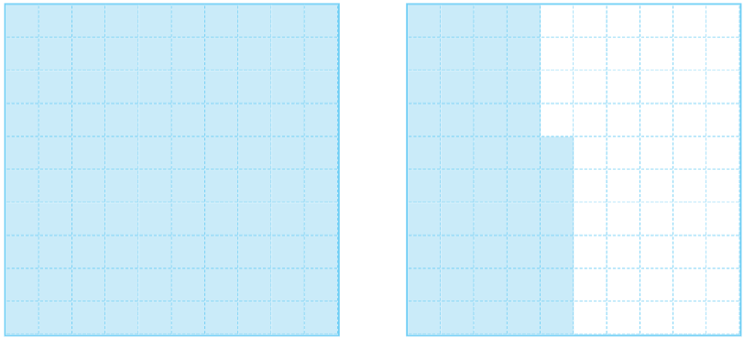
suh_h_0402_03_0002_206_1
Θ Description & Function
#1
탭 이벤트
2. 지시문 약물
-볼드 : 모눈종이, 클릭
3. 전자 저작물 기능 그대로 사용.
<전자 저작물 기능 참고>
초등 수학\3_002_2015개정\수학 4-2 지도서\app\resource\contents\lesson03\ops\3\3_1_11.html
4. 답 칸 클릭하면 답 나타남. 정답 확인 버튼은 정답 가리기로 토글 됨.
<정답 이미지>
1.46을 알아봅시다.
물음 1
물음 2
한 장의 크기가 1인 모눈종이에 나타내 보세요.
#2
모눈종이를 클릭하세요.
i
#3
#4
삽화 파일명 | 19.JPG 초등 수학\3_002_2015개정\수학 4-2 지도서\app\resource\data\03\교수 학습 자료\도형 그림 자료

Slide 31
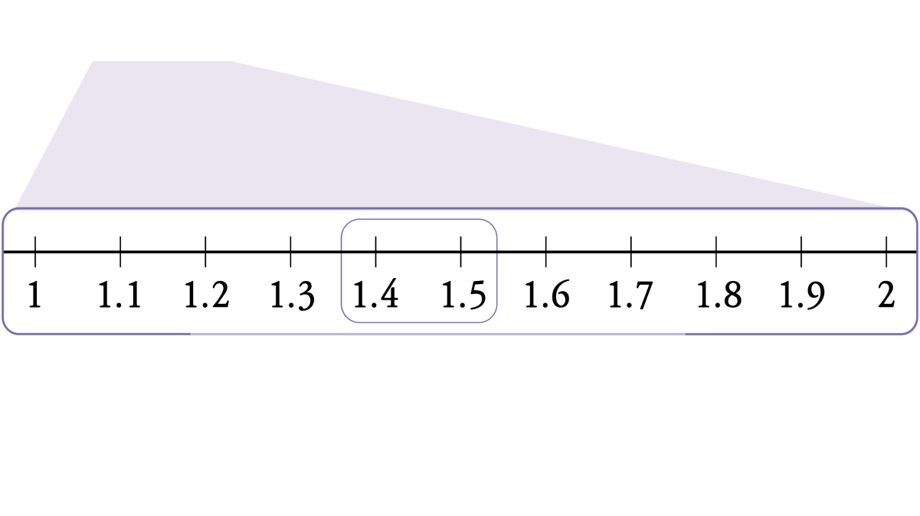
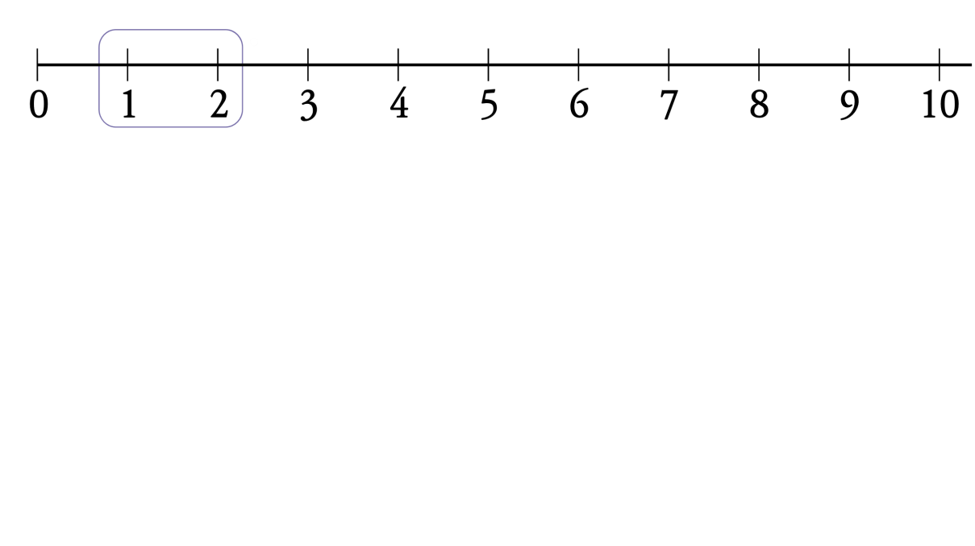

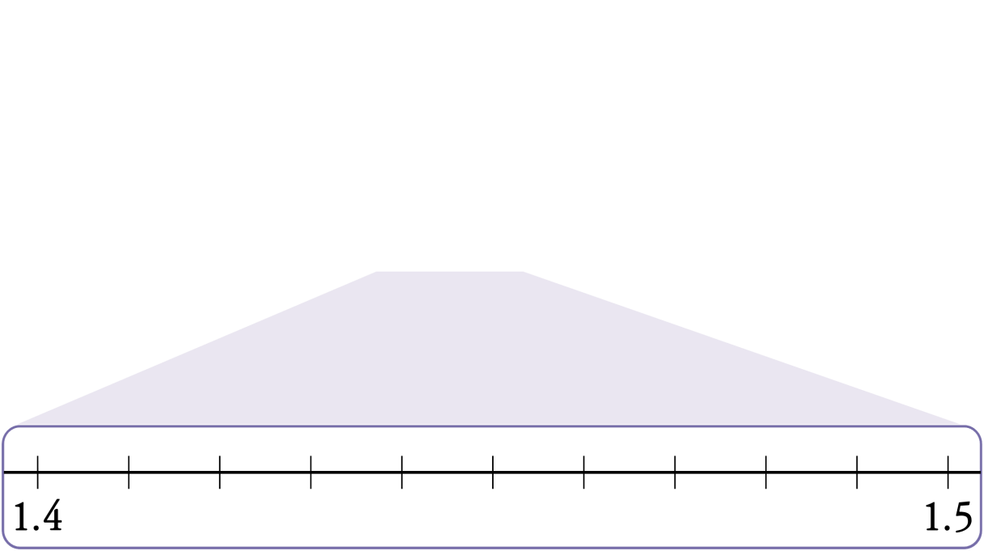

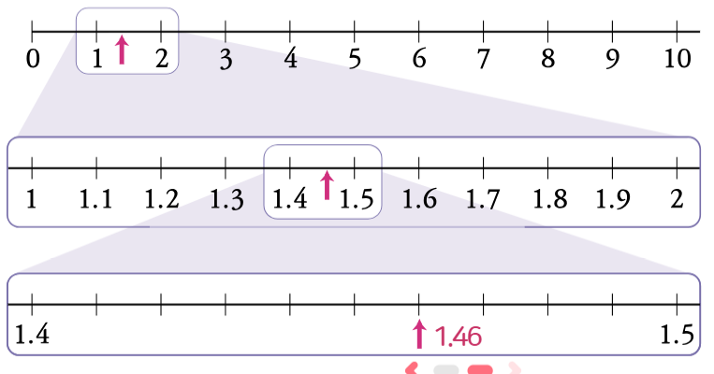
suh_h_0402_03_0002_206_1
Θ Description & Function
1.46을 알아봅시다.
손가락 버튼 클릭 시 바로 아래 이미지만 나타남. 처음에는 보이지 않음(손가락 깜빡거리는 이벤트 있음)
<전자 저작물 기능 참고>
초등 수학\3_002_2015개정\수학 4-2 지도서\app\resource\contents\lesson03\ops\3\3_1_11.html
2. 노란색 원 깜빡거리기. 클릭하면 원 모두 사라지면서 화살표 생성(전자저작물과 기능 동일함)
3. 천재교과서 캐릭터 사용. 캐릭터 또는 말줄임 버튼을 각각 클릭하면 상단에 말풍선과 함께 음성이 나옴 (다음 슬라이드)
4. 정답 확인 버튼을 클릭하면 전체 이미지 나타남. 정답 확인 버튼은 정답 가리기로 토글 됨.
<정답 이미지>
물음 1
물음 2
수직선에 나타내 보세요.
#1
#1
#3
#2
#4
삽화 파일명 | 3_1_11_01.svg ~ 3_1_11_05.svg / 이미지 내 텍스트는 지우고 새로 써주세요. 초등 수학\3_002_2015개정\수학 4-2 지도서\app\resource\contents\lesson03\ops\3\images\3_1

Slide 32
suh_h_0402_03_0002_206_1
Θ Description & Function
1.46을 알아봅시다.
<말줄임 버튼 클릭 시 나타나는 화면>
1. 내레이션 재 클릭 시 말풍선이 사라지고 내레이션 멈춤.
물음 1
물음 2
수직선에 나타내 보세요.
확대한
수직선에
↑로 나타내
보세요.
suh_h_0402_03_0002_206_1
내레이션: 보니 캐릭터(여)
확대한 수직선에 ↑(위쪽 화살표)로 나타내 보세요.
#1

Slide 33

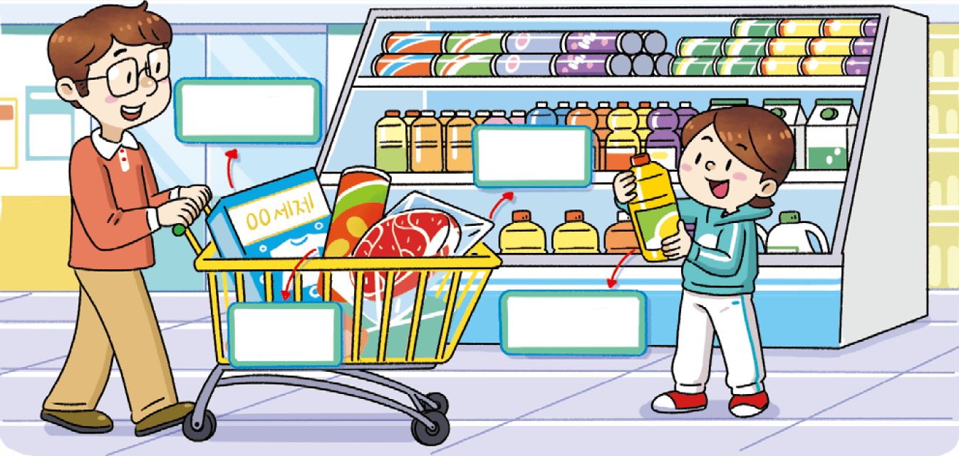

suh_h_0402_03_0002_207_1
#1
Θ Description & Function
그림에서 소수를 찾아 쓰고 읽어 보세요.
1. [혼자서도척척] 전자저작물(DVD) 아이콘 사용
2. 읽기 약물 사용
3. 답 칸 클릭하면 답 나타남. 정답 확인 버튼은 정답 가리기로 토글 됨.
2.85 kg
300 g
27 g
1.89 L
#2
내가 찾은 소수
2.85
이 점 팔오
내가 찾은 소수
1.89
일 점 팔구
#3
삽화 파일명 | 3_1_13_01.png / 이미지 내 텍스트는 지우고 새로 써주세요. 초등 수학\3_002_2015개정\수학 4-2 지도서\app\resource\contents\lesson03\ops\3\images\3_1

Slide 34




suh_h_0402_03_0002_301_1
Θ Description & Function
핵심 정리
1. 읽기, 쓰기 약물
2. 정답 확인 버튼 없음. 답 칸 클릭하면 답 나타나기
[ 소수 두 자리 수 알아보기]
분수 1
25
100
#1
1.25
일 점 이오
일의
자리
소수
첫째
자리
소수
둘째
자리
1.25
1
2
5
1
1.25는 1이 개,
0.1이 개, 0.01이 개
1
0
2
2
5
0
0
5
#2
삽화 파일명 | 3_1_09_01.svg ~ 3_1_09_05.svg 초등 수학\3_002_2015개정\수학 4-2 지도서\app\resource\contents\lesson03\ops\3\images\3_1

Slide 35


suh_h_0402_03_0002_302_1
Θ Description & Function
#1
[다음 시간에 배울 내용]
1
다음 시간에는 무엇을 배울까요?
소수 세 자리 수를 알아볼까요
56~59쪽
42~43쪽

Slide 36
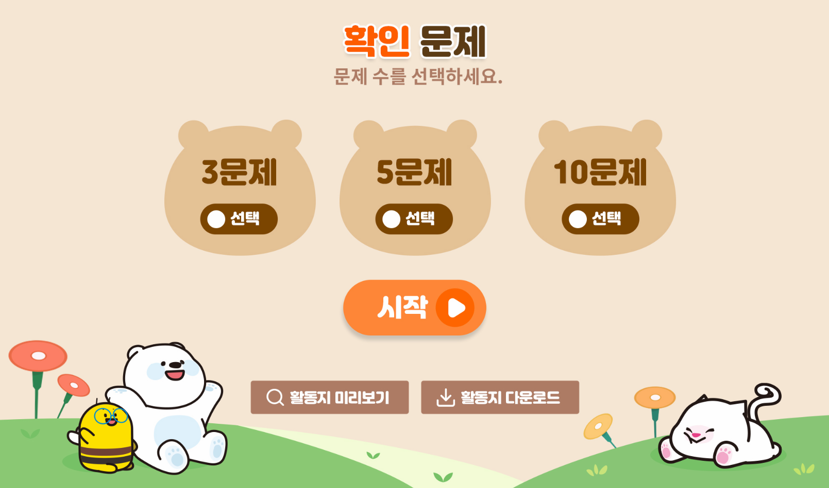
suh_h_0402_03_0002_401_1
Θ Description & Function
#1
[확인 문제] 게이트
활동지 다운로드 버튼
3~4학년군_수학(한)4-2_확인문제_3_02차시.hwp
3. 활동지 다운로드 버튼은 게이트 화면에만 있음
#2~3

Slide 37
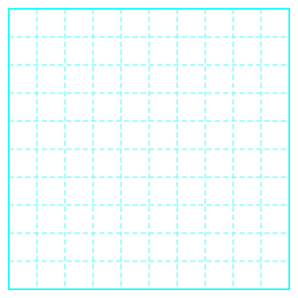
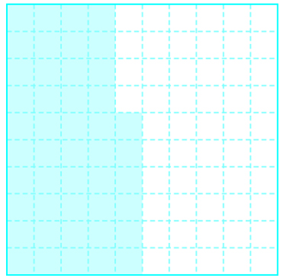
suh_h_0402_03_0002_401_1
Θ Description & Function
문제 1
문제 2
문제 3
문제 4
문제 5
문제 6
문제 7
문제 8
문제 9
문제 10
손가락 버튼 클릭 시 예 약물 나타남. 처음에는 보이지 않음.
2. 손가락 버튼 클릭 시 정답 이미지 나타남. 손가락 깜박이는 효과 있음.
3. 풀이 확인 팝업창(다음 슬라이드)
4. 답 칸 클릭하면 답 나타남. 정답 확인 버튼은 정답 가리기로 토글 됨.
<정답 이미지>
전체 크기가 1인 모눈종이에 주어진 소수를 나타내 보시오.
#1
#2
0.46
#3
#4
삽화 파일명 | 107.JPG / 108.JPG 초등 수학\3_002_2015개정\수학 4-2 지도서\app\resource\data\03\교수 학습 자료\도형 그림 자료

Slide 38
suh_h_0402_03_0002_401_1
Θ Description & Function
문제 1
문제 2
문제 3
문제 4
문제 5
문제 6
문제 7
문제 8
문제 9
문제 10
< 풀이 확인 클릭 시 나타나는 화면>
전체 크기가 1인 모눈종이에 주어진 소수를 나타내 보시오.
풀이
모눈 한 칸의 크기는 0.01이므로 0.46을 나타내기 위해 모눈 46칸을 색칠합니다.
0.46

Slide 39



suh_h_0402_03_0002_401_1
Θ Description & Function
문제 1
문제 2
문제 3
문제 4
문제 5
문제 6
문제 7
문제 8
문제 9
문제 10
1. 풀이 확인 팝업창(다음 슬라이드)
2. 답 칸 클릭하면 답 나타남. 정답 확인 버튼은 정답 가리기로 토글 됨.
숫자 5가 나타내는 수가 가장 큰 수부터 차례대로 기호를 써 보시오.
8.58 4.25 5.82
,
,
#1
#2

Slide 40
suh_h_0402_03_0002_401_1
Θ Description & Function
문제 1
문제 2
문제 3
문제 4
문제 5
문제 6
문제 7
문제 8
문제 9
문제 10
1. 풀이 확인 팝업창(다음 슬라이드)
2. 답 칸 클릭하면 답 나타남. 정답 확인 버튼은 정답 가리기로 토글 됨.
숫자 5가 나타내는 수가 가장 큰 수부터 차례대로 기호를 써 보시오.
8.58 4.25 5.82
풀이
의 숫자 5는 0.5, 의 숫자 5는 0.05, 의 숫자 5는 5를 나타내므로 큰 수부터 차례대로 기호를 쓰면 , , 입니다.
,
,

Slide 41

suh_h_0402_03_0002_401_1
Θ Description & Function
문제 1
문제 2
문제 3
문제 4
문제 5
문제 6
문제 7
문제 8
문제 9
문제 10
1. 답 칸 클릭하면 답 나타남. 정답 확인 버튼은 정답 가리기로 토글 됨.
안에 알맞은 수를 써넣으시오.
2.52는 0.01이 개인 수입니다.
252
#1

Slide 42
suh_h_0402_03_0002_401_1
Θ Description & Function
문제 1
문제 2
문제 3
문제 4
문제 5
문제 6
문제 7
문제 8
문제 9
문제 10
1. 답 칸 클릭하면 답 나타남. 정답 확인 버튼은 정답 가리기로 토글 됨.
설명하는 소수 두 자리 수를 써 보시오.
1이 3개, 0.1이 4개, 0.01이 7인 수
3.47
#1

Slide 43
suh_h_0402_03_0002_401_1
Θ Description & Function
문제 1
문제 2
문제 3
문제 4
문제 5
문제 6
문제 7
문제 8
문제 9
문제 10
1. 답 칸 클릭하면 답 나타남. 정답 확인 버튼은 정답 가리기로 토글 됨.
안에 알맞은 소수를 써넣으시오.
53
100
=
0.53
#1

Slide 44
suh_h_0402_03_0002_401_1
Θ Description & Function
문제 1
문제 2
문제 3
문제 4
문제 5
문제 6
문제 7
문제 8
문제 9
문제 10
1. 답 칸 클릭하면 답 나타남. 정답 확인 버튼은 정답 가리기로 토글 됨.
안에 알맞은 말이나 수를 써넣으시오.
2.58에서 8은 소수 자리 숫자이고,
을/를 나타냅니다.
둘째
0.08
#1

Slide 45
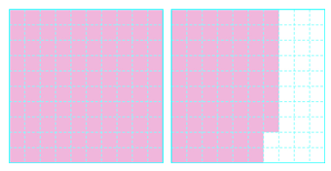
suh_h_0402_03_0002_401_1
Θ Description & Function
문제 1
문제 2
문제 3
문제 4
문제 5
문제 6
문제 7
문제 8
문제 9
문제 10
1. 풀이 확인 팝업창(다음 슬라이드)
2. 답 칸 클릭하면 답 나타남. 정답 확인 버튼은 정답 가리기로 토글 됨.
크기가 1인 모눈종이에서 색칠한 부분의 크기가 얼마인지 소수로 써 보시오.
1.68
#1
#2
삽화 파일명 | 56.JPG 초등 수학\3_002_2015개정\수학 4-2 지도서\app\resource\data\03\교수 학습 자료\도형 그림 자료

Slide 46
suh_h_0402_03_0002_401_1
Θ Description & Function
문제 1
문제 2
문제 3
문제 4
문제 5
문제 6
문제 7
문제 8
문제 9
문제 10
< 풀이 확인 클릭 시 나타나는 화면>
크기가 1인 모눈종이에서 색칠한 부분의 크기가 얼마인지 소수로 써 보시오.
풀이
모눈 한 칸의 크기는 0.01이고 색칠한 모눈은 모두 168칸이므로 색칠한 부분이 나타내는 수는 1.68입니다.
1.68

Slide 47
suh_h_0402_03_0002_401_1
Θ Description & Function
문제 1
문제 2
문제 3
문제 4
문제 5
문제 6
문제 7
문제 8
문제 9
문제 10
1. 답 칸 클릭하면 답 나타남. 정답 확인 버튼은 정답 가리기로 토글 됨.
안에 알맞은 수를 써넣으시오.
25
0.25는 0.01이 개인 수입니다.
4.93은 1이 개, 0.1이 개,
0.01이 개인 수입니다.
4
9
3
#1

Slide 48
suh_h_0402_03_0002_401_1
Θ Description & Function
문제 1
문제 2
문제 3
문제 4
문제 5
문제 6
문제 7
문제 8
문제 9
문제 10
1. 답 칸 클릭하면 답 나타남. 정답 확인 버튼은 정답 가리기로 토글 됨.
소수를 읽어 보시오.
0.29
영 점 이구
5.16
오 점 일육
4.72
사 점 칠이
#1

Slide 49
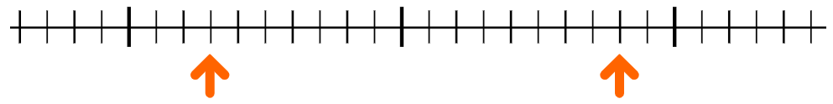
suh_h_0402_03_0002_401_1
Θ Description & Function
문제 1
문제 2
문제 3
문제 4
문제 5
문제 6
문제 7
문제 8
문제 9
문제 10
1. 풀이 확인 팝업창(다음 슬라이드)
2. 답 칸 클릭하면 답 나타남. 정답 확인 버튼은 정답 가리기로 토글 됨.
안에 알맞은 소수를 써넣으시오.
3.4
3.5
3.6
3.43
3.58
#1
#2
삽화 파일명 | 개발물에 있는 이미지 사용 https://cdata2.tsherpa.co.kr/tsherpa/MultiMedia/Flash/2020/curri/index.html?flashxmlnum=ost1208&classa=A8-C1-42-MM-MM-04-04-02-0-0-0-0&classno=MM_42_04/suh_0402_03_0002/suh_0402_03_0002_401_1.html (4번 문제)

Slide 50
suh_h_0402_03_0002_401_1
Θ Description & Function
문제 1
문제 2
문제 3
문제 4
문제 5
문제 6
문제 7
문제 8
문제 9
문제 10
< 풀이 확인 클릭 시 나타나는 화면>
안에 알맞은 소수를 써넣으시오.
3.4
3.5
3.6
3.43
3.58
풀이
수직선에서 눈금 한 칸은 0.01이므로 3.4에서 오른쪽으로 3칸 간 곳의 소수는 3.43이고, 3.5에서 오른쪽으로 8칸 간 곳의 소수는 3.58입니다.

Slide 51

suh_h_0402_03_0002_401_1
Θ Description & Function
문제 1
문제 2
문제 3
문제 4
문제 5
문제 6
문제 7
문제 8
문제 9
문제 10
[칭찬하기 클릭 시 화면]
1. 칭찬하기 버튼 클릭 시 나타나는 텍스트는 아래 3가지 랜덤으로 반영(3가지 중 1개 랜덤)
→노력해줘서 고마워!
→정말 대단해!
→네가 참 자랑스러워!
안에 알맞은 소수를 써넣으시오.
#1
3.4
3.5
3.6
3.43
3.58
풀이
수직선에서 눈금 한 칸은 0.01이므로 3.4에서 오른쪽으로 3칸 간 곳의 소수는 3.43, 3.5에서 오른쪽으로 8칸 간 곳의 소수는 3.58입니다.

